Slide 1
Исследовательский проект «Здоровым быть здорово»
Руководитель проекта:
Железова Татьяна Викторовна

Slide 2
Наша цель -
узнать, что важнее всего для здоровья человека, как сохранить здоровье.

Slide 3
Задачи:
- узнать, действительно ли здоровье и спорт тесно связаны друг с другом;
- узнать какие витамины полезны для здоровья;

Slide 4
Гипотеза. Мы предположили: чтобы быть здоровым, сильным, крепким, каждый должен:
заниматься спортом
правильно питаться
вести здоровый жизни.

Slide 5
Что такое здоровье?

Slide 6
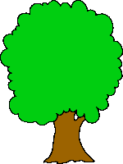
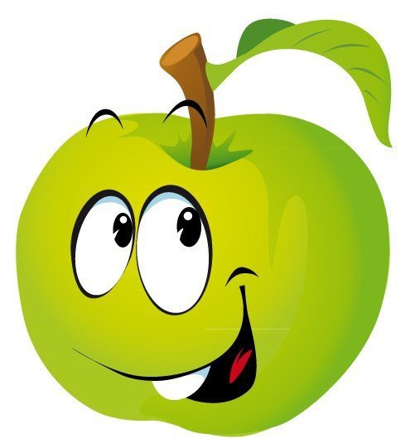
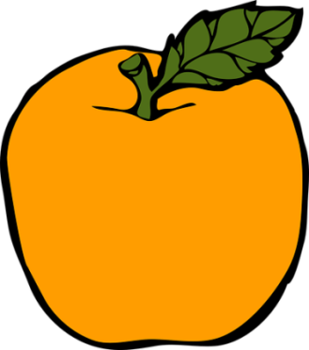
Растим дерево здоровья

Slide 7
1 шаг Мы выбираем здоровье
физические упражнения,
спорт
свежий воздух

Slide 8
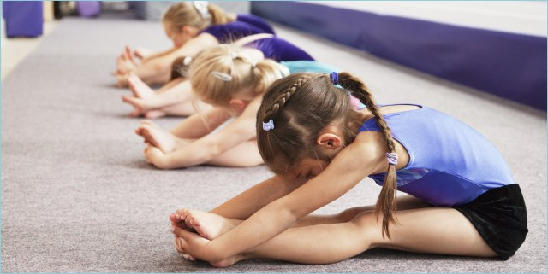
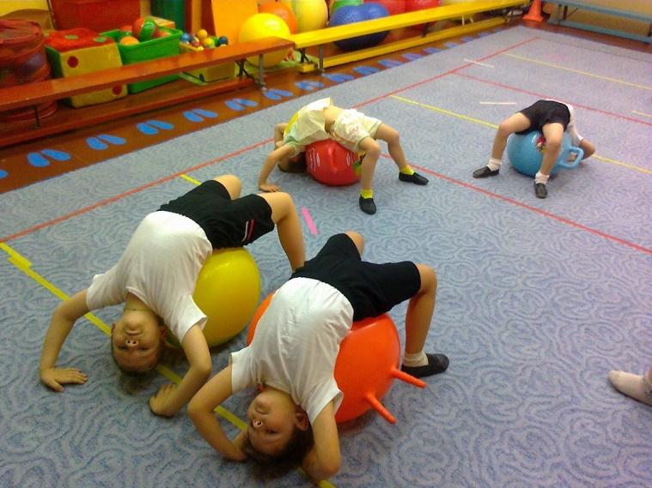
Спортивный портрет класса
Каждый ученик представляет фотоотчет о своих спортивных достижениях

Slide 9
Дерево здоровья
Наши ответы мы поместим на «Дерево здоровья».
- Если готовы заниматься спортом, ежедневно делать зарядку, играть на свежем воздухе прикрепите на крону дерева красные яблоки.

Slide 10
2 шаг Правильно питайся
Фрукты и ягоды
Овощи
питание

Slide 11
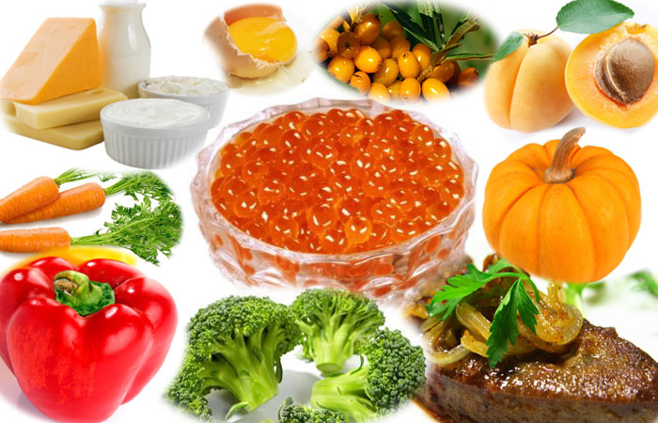
ВИТАМИН
A
Необходим для
роста и зрения.
Содержится:
моркови,
помидорах,
абрикосах.

Slide 12
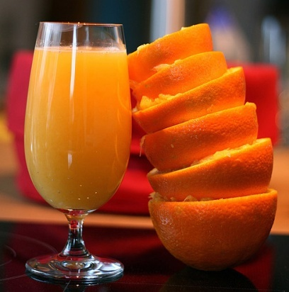
ВИТАМИН
B
Влияет на работу нервной
системы и головного мозга.
Содержится:
в бананах,
гранатах,
капусте,
яблоках.
.

Slide 13
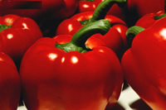
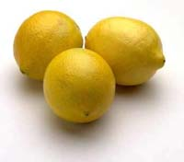
ВИТАМИН
C
Помогает организму
бороться
с инфекциями.
Содержится:
в лимонах
сладком перце,
малине,
луке.

Slide 14
Фрукты и овощи, встаньте в ряд!
Вместе мы витаминов сад!

Slide 15
Дерево здоровья
Наши ответы мы поместим на «Дерево здоровья».
Если готовы правильно питаться, есть овощи и фрукты - прикрепите на крону дерева зеленые яблоки.

Slide 16
Какая фотография вам нравится?
Мы сердиты
Мы радуемся

Slide 17
3 шаг - хорошее настроение отказ от вредных привычек

Slide 18
Игра «Следуй за мной»
Ведущий предлагает вам выполнить задания.
Справитесь?

Slide 19
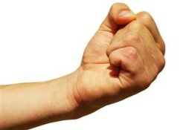
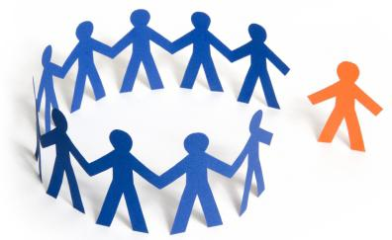
Игра «Кулачок»
Очень часто возникают такие ситуации когда
кто-то пытается вовлечь вас в плохое дело.
Единственный возможный вариант
поведения при таком влиянии – отказ!
Сейчас будем уговаривать одного участника разжать кулак.
В жизни наиболее часто встречаются такие виды влияния на людей:
похвала, подкуп, обман, угроза.
Что ты чувствовал при таком общении? Трудно ли было сопротивляться групповому давлению?

Slide 21
Дерево здоровья
Наши ответы мы поместим на «Дерево здоровья».
Если готовы уметь оказаться от вредных привычек, уметь радоваться, прикрепите на крону дерева оранжевые яблоки.

Slide 22
Рефлексия Какое красивое мы вырастили дерево здоровья

Slide 24
Заключение
Изучив тему «Здоровым быть здорово» пришли к выводу, что спорт оказывает на организм человека полезное влияние. Физические упражнения и правильное питание улучшают психическое состояние, внешний вид и настроение человека.

